Slide 1


مدل پیشنهادی برمبنای متودولوژی اجایل و چارچوب اسکرام برای راهبرد پروژه­های گروه MAPCS
هفتمین همایش ICT گروه مپنا
نگاهی بر اجایل، اسکرام و نحوه پیاده‌سازی آن در جهت پیشبرد پروژه‌های MAPCS (MAPNA AUTOMATION & PROCESS CONTROL SYSTEM)
وحید اسبقی
مکو، کارشناس طراح و برنامه‌نویس نرم‌افزار
asbaghi.vahid@mapnaec.com

Slide 2

فهرست مطالب
اجایل، تعریف، میزان موفقیت و مزایای آن
1
اسکرام در یک نگاه
2
اسکرام در MAPCS
مشکلات موجود برای اجرایی کردن اجایل
ساختار سازمانی کنونی و مدل انطباق
تعیین نقش‌ها
مدل پیشنهادی با ذکر مثال
3

Slide 3
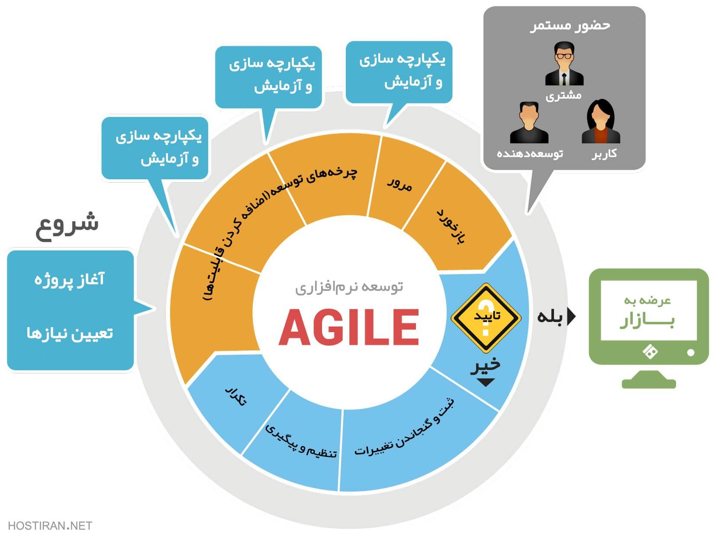
اجایل چیست

Slide 4
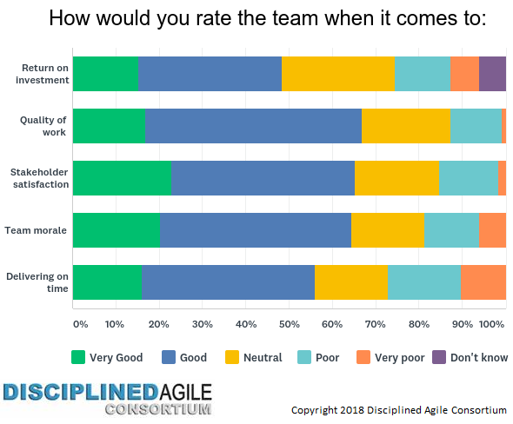
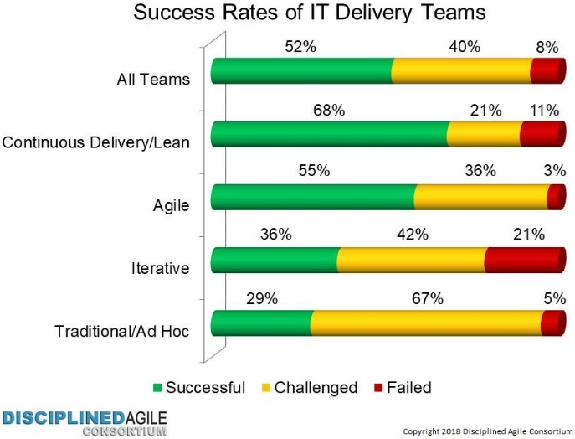
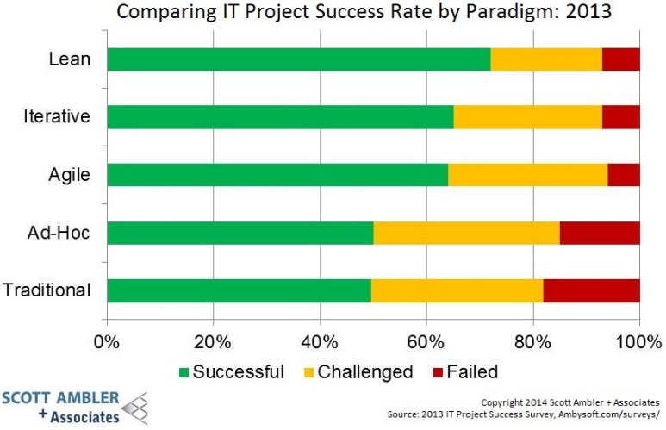
معیار موفقیت پروژه
رضایت مشتری از محصول نهایی
رضایت توسعه دهنده‌ها و ذینفع از کاری که انجام داده‌اند و محصولی که تولید کرده‌اند.

Slide 5
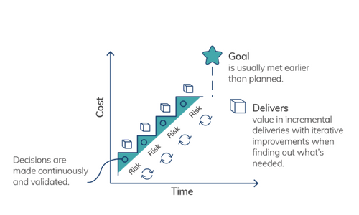
مزایای استفاده از روش اجایل
بهبود روند حضور مشتری در جریان توسعه محصول
افزایش کیفیت محصول خروجی
ساده‌سازی روند ارائه محصول نهایی
افزایش آگاهی توسعه دهنده از محصول در حال توسعه
کاهش چشمگیر ریسک
رضایت نهایی مشتری
رضایت نهایی توسعه دهنده محصول

Slide 6
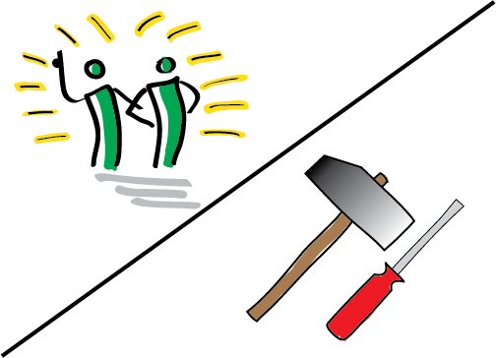

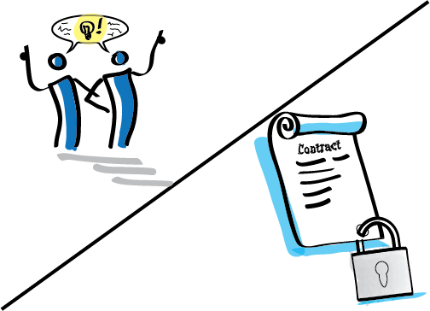
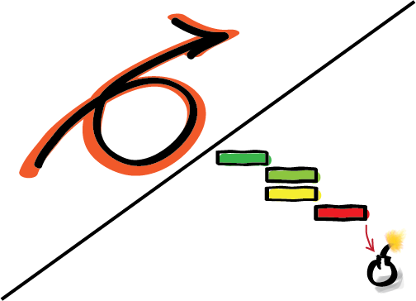
بیانیه اجایل
افراد و رابطه بین آنها با ارزش‌تر و مفیدتر از از پروسه‌ها و ابزارها است.
محصول نهایی که بخوبی کار کند به تهیه و نوشتن اسناد طولانی و بی‌فایده ارجعیت دارد.
استفاده مستقیم از حضور مشتری در روند توسعه محصول بهتر از نوشتن یک قرارداد مشخص و پایبندی بدون چون و چرا به آن می‌باشد.
پاسخگویی به تتغییرات سودمندتر از پیروی یک برنامه از پیش تعیین شده می‌باشد.

Slide 7
چارچوب اسکرام
اسکرام یک چارچوب بر مبنای متودولوژی اجایل می‌باشد که برای توسعه محصولات و سرویس‌های خلاقانه بکار می‌رود.

Slide 8

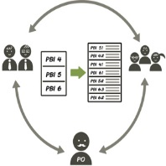
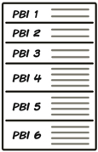

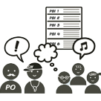

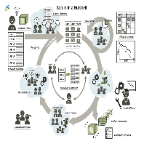
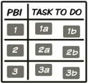

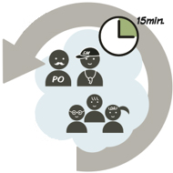
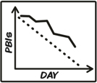
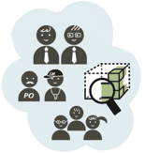
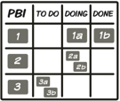

اجزای اسکرام
نقش‌های اسکرام (Scrum Roles)
پروسه‌های اسکرام (Processes)
مصنوعات اسکرام (Artifacts)
اسکرام مستر (Scrum Master)
جلسه برنامه‌ریزی اسپرینت (Sprint Planning)
بک‌لاگ محصول (Product Backlog)
مالک محصول (Product Owner)
اسپرینت (Sprint)
بک‌لاگ اسپرینت (Sprint Backlog)
تیم توسعه (Development Team)
جلسه روزانه (Daily Scrum)
نمودار برن‌داون (Burn down Chart)
بازبینی اسپرینت (Sprint Review)
تخته کانبان (Kanban Board)
جلسه رترو (Retrospective)
جلسه اصلاح بک‌لاگ (Backlog Grooming)

Slide 9






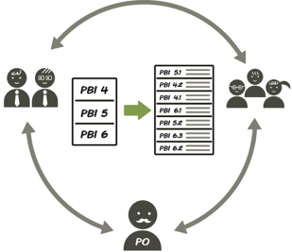
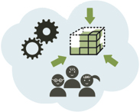


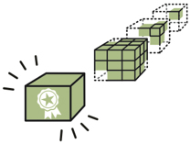

اسکرام در یک نگاه
برنامه‌ریزی اسپرینت
جلسه روزانه اسکرام
15 دقیقه
مالک محصول
مشاهده روند انجام کار
بک لاگ اسپرینت
اسپرینت
1 تا 4 هفته
بک لاگ محصول
ذینفعـان
اصلاح بک‌لاگها
جلسه رترو
ذینفعـان
اسکرام مستر
بازبینی اسپرینت
محصول قابل ارائه
تیم توسعه
معیار کیفیت
تعریف هدف

Slide 10
اسکرام در MAPCS
مشکلات موجود
شناسایی و تعیین نقش‌ها
Scrum Master
Product Owner
تشکیل تیم‌های اسکرامی
چگونگی اجرایی کردن روند اسکرام
فرهنگ شخصی افراد
فرهنگ سازمانی

Slide 11
ساختار سازمانی کنونی MAPCS
MAPIEW (MAPCS HMI Viewer)
MAPIDE (MAPCS Integrated Development Environment)
MECO (MAPNA ELECTRIC & CONTROL, ENGINEERING & MANUFACTURING CO.)
MAPCS (MAPNA AUTOMATION & PROCESS CONTROL SYSTEM)
مدیریت گروه
رئیس پروسس سیستم کنترل
رئیس سخت‌افزار
رئیس میان‌افزار
رئیس نرم‌افزار
تست مفهومی و کاربردی
مهندسی توسعه محصول
کنترل پروژه‌های اجرایی
پروسس
ساخت سخت‌افزار
کدهای درایور
پروتکل و فیلدباس
درایور و میان‌افزار
شبکه و امنیت
نرم‌افزار
‌مانیتورینگ
نرم‌افزار مهندسی و پیکربندی

Slide 12

روسای تیم‌ها
هر یک از اعضای سایر تیم‌ها
اعضای تیم تست
اعضای تیم پروژه‌های اجرای
آنها در زمینه کاری خود خبره هستند و کسب و کار مرتبط با تیم تحت نظارت خود را بخوبی و بهتر از هر فرد دیگری در گروه می­شناسند.
آنها هم اکنون وظیفه هدایت تیم­ها را بر عهده دارند و در مورد آنچه هر تیم توسعه می­دهد، نقش واسط و رهبر را عهده­دار هستند.
آنها هم اکنون تعیین­کننده نیازمندی‌های سیستم هستند که گروه­های تخصصی زیر مجموعه آنها موظف به انجام و اجرای آنها هستند.
هم اکنون آنها نقش واسط میان تیم­های توسعه و ذینفع­ها را بر عهده دارند.
مالک محصول مناسب کیست؟

Slide 13
روند اجرایی شدن اسکرام در گروه MAPCS
مثال افزودن و یا ارتقای قابلیت Help در نرم‌افزارهای گروه

Slide 14
RUP
XP
Scrum

Slide 18
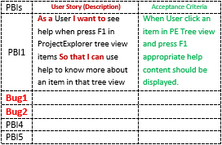

Slide 21
فهرست منابع
1. S. Hastie, S. Wojewoda, (2015), "Standish Group 2015 Chaos Report - Q&A with Jennifer Lynch,” https://www.infoq.com/articles/standish-chaos-2015.
2. R. C. Martin, M. Martin, (2006), Agile Principles, Patterns, and Practices in C#, Prentice Hall, New Jersey.
3. K. Beck, & et al, (2001), “Manifesto for Agile Software Development,“ https://www.agilealliance.org/agile101/the-agile-manifesto/.
4. K. Beck, & et al, (2001), "12 Principles Behind the Agile Manifesto,” https://www.agilealliance.org/agile101/12-principles-behind-the-agile-manifesto/.
5. J. Drobka, D. Noftz, R. Raghu, (2004), “Piloting XP on Four Mission-Critical Projects,” IEEE Software, 21(6), pp 70-75.
6. L. R. Vijayasarathy, D. Turk, (2008), “Agile Software Development: A Survey of Early Adopters,” Journal of Information Technology Management, 19(2), pp 1-8.
7. K. Schwaber, J. Sutherland, (2016), “The Scrum Guide, The Definitive Guide to Scrum: The Rules of the Game,” Scrum.Org and ScrumInc.
8. K. S. Rubin, (2013), “Essential Scrum,” Addison-Wesley, New Jersey.
9. S. W. Ambler, (2018), "2018 IT Project Success Rates Survey Results,” http://www.ambysoft.com/surveys/success2018.html.

Slide 22
با تشکر از توجه شما

